Slide 1
1.2 集合的排列与组合
1.2.1 集合的排列
1.2.2 集合的组合
1.2.3 集合的圆排列
1.2.4 举例

Slide 2



1.2.1 集合的排列
n个元素集合S的r排列(r-permutation)
从n个元素集合S中任取r个元素，按照一定的次序排成一列
集合S的全排列或排列(permutation)
n个元素集合S的n排列
n个元素集合S的r排列的个数记作 或P(n,r)
若r＞n，则 ＝0；对任意正整数n， ＝n。并规定对非负整数n， ＝1。

Slide 3
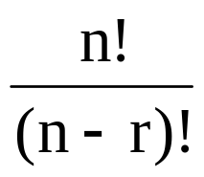
1.2.1 集合的排列
定理1.2.1 设n和r为正整数，且r≤n，则
＝n(n－1)…( n－r＋1)＝
证明 n个元素集合S的r排列形为：
第一位
第二位
…
第r位
从剩下n-1个元素中任取一个
从剩下n-r+1个元素中任取一个
从n个元个元素中任取一个

Slide 4






1.2.2 集合的组合
n个元素集合S的r组合(r-combination)
从n个元素集合S中任取r个元素，无序地放在一起，亦即组成S的一个子集
n个元素集合S的r组合的个数记作 或C(n,r)
显然，若r＞n，则 ＝0；若r＞0，则 ＝0。对任意非负整数n，有 ＝1, ＝n， ＝1。特别地，规定 ＝1。

Slide 5
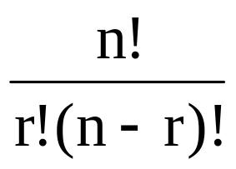
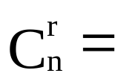



1.2.2 集合的组合
定理1.2.2 设n和r为非负整数，且r≤n，则
证明 n个元素集合S的r排列可由两步产生：
(1)从S中任取r个元素，有 种结果。
(2)将r个元素排成一列，有 ＝r！种结果。
乘法原则，有 ＝ ×r！

Slide 6


1.2.2 集合的组合
定理1.2.3 ＋ ＋ ＋…＋ ＝2^{n} (n为非负整数)
证明 设S＝{a₁, a₂,…, a_{n} } S的组合
分类：
0组合
1组合
…
n组合
分步：
确定a₁是否在组合中 2
确定a₂是否在组合中 2
…
确定a_{n}是否在组合中 2

Slide 7
1.2.3 集合的圆排列
线排列(linear permutation)
在直线上进行排列，即前面考虑的排列
圆排列(circular permutation)
在圆周上进行排列
圆排列只考虑元素彼此间的相邻位置

Slide 8
1.2.3 集合的圆排列
将r个n个元素集合的r线排列的每一个按顺时针首尾相连围成圆排列，得到的是n个元素集合的同一个r圆排列
a₁a₂a₃…a_{r}
a₂a₃a₄…a_{r}a₁
a₃a₄a₅…a_{r}a₁a₂
……
a_{r}a₁a₂ …a_{r-1}
a₁
a_{r}
a₂
…
a₃

Slide 9
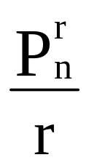
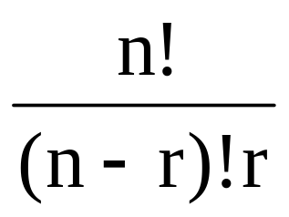
1.2.3 集合的圆排列
定理1.2.4 n个元素集合的r圆排列的个数为 ＝
特别地，n个元素集合的全圆排列的个数是(n－1)！

Slide 10
1.2.4 举例
例1.2.1 有10个人围圆桌而坐，其中有两个人不愿彼此挨着就坐，有多少种坐位安排方法？

Slide 11
1.2.4 举例
解 设a₁, a₂,…, a₁₀表示这10个人，其中a₁与a₂
彼此不愿挨着。
考虑b, a₃, a₄,…, a₁₀的全圆排列 8！
2×8！
b
a₃
a₁, a₂或a₂, a₁
a₄
a₁₀
…

Slide 12
1.2.4 举例
例1.2.2 某停车场有6个入口处，每个入口处每次只能通过一辆汽车。有9辆汽车要开进停车场，试问有多少种入场方案？

Slide 13
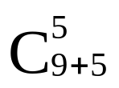
1.2.4 举例
解 设6个入口的编号为1号，2号，…，6号。
例如 12◇3◇546◇◇◇987
◇12◇3◇◇546987◇
分步构造9辆车的入场方案：
(1)构造9辆车1,2,…,9的全排列，有9！个方案；
(2)选定9辆车的一个全排列，加入5个分隔符◇将
其分成6段，第i(i＝1,2,…,6)段从i号入口依次进
场，有 种加入分隔符的方法。

Slide 14
1.2.4 举例
例1.2.3 把2n个人分成n组(无组别之分)，每组2人，有多少种不同的分组方法？

Slide 15
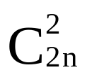
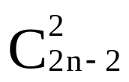

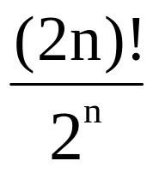
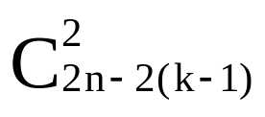
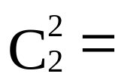
1.2.4 举例
解一 分为以下n步：？？
(1)从2n个人中任选两人作为第1组,有 种结果
(2)从剩下2n－2人中任选两人作第2组,有 种结果
……
(n)从剩下2个人中任选两人作为第n组,有 种结果
乘法原则, … …

Slide 16
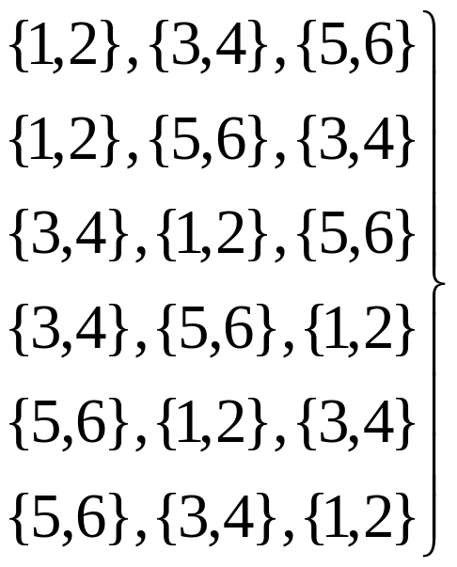
1.2.4 举例
题意要求的分组没有组别之分。有组别之分的每
n!个不同分组方案对应无组别之分的同一个分组。例如，看1,2,3,4,5,6这6人的情形：
组1 组2 组3
{1,2},{3,4},{5,6}

Slide 17
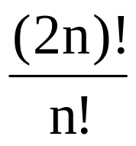
1.2.4 举例
解二
先将2n个人做全排列，再将每一个全排列从前向后每2人依次分为组1,组2, …,组n
有组别之分的分组 无组别之分的分组
(2n)!
？
？

Slide 18
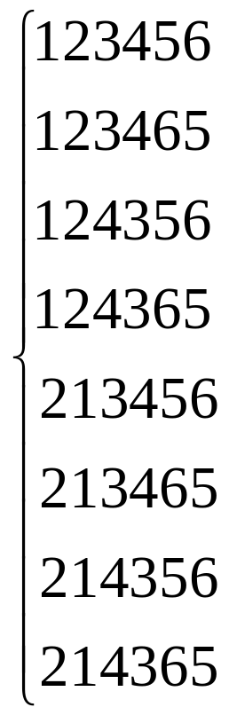
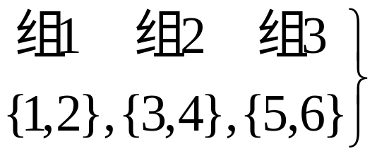
1.2.4 举例
上述有组别之分的一种分组，一一对应2n个元素的2^{n}个不同排列。例如，看1,2,3,4,5,6这6人的情形：

